Slide 1
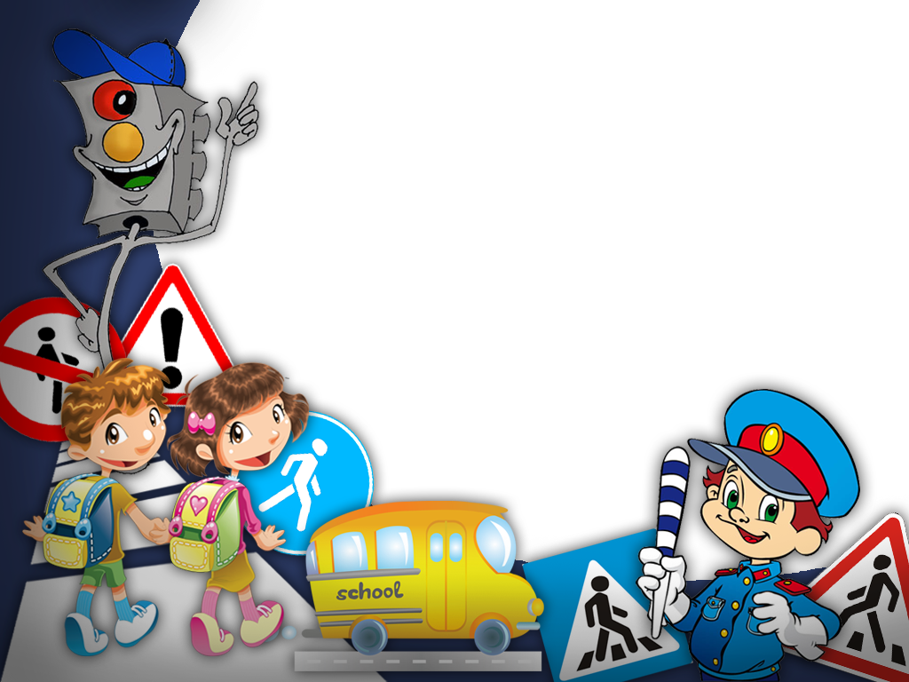
МОАУ «СОШ № 24» г.Орска
Центр
«Островок безопасности» в средней группе .
Подготовила:
Воспитатель Попова Т.В.

Slide 2


Цель:
Формирование у детей
первичных представлений
о безопасном поведении на дороге, в быту, в
природе.
Задачи:
Создавать условия для обучения детей правилам безопасного поведения;
Знакомить детей с элементарными правилами безопасного поведения в различных ситуациях .
Формировать умение самостоятельно применять их в жизни.

Slide 3
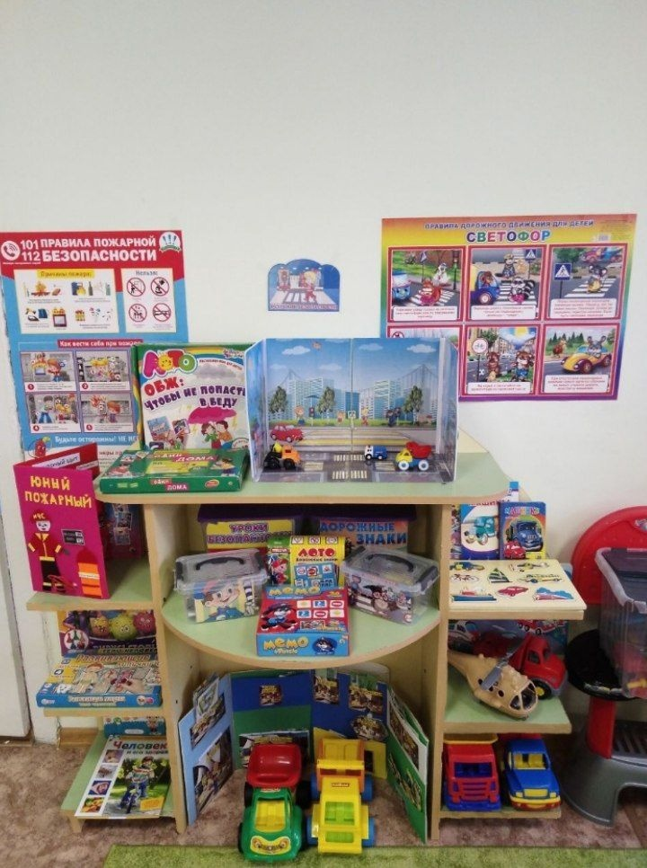
Центр
«Островок безопасности»

Slide 4
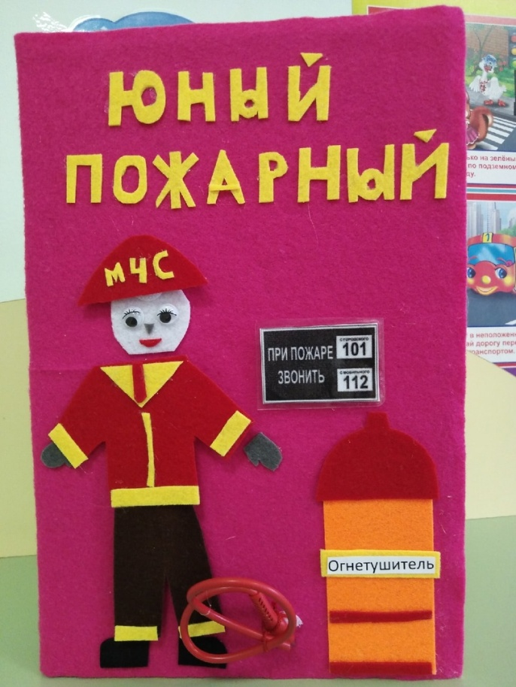
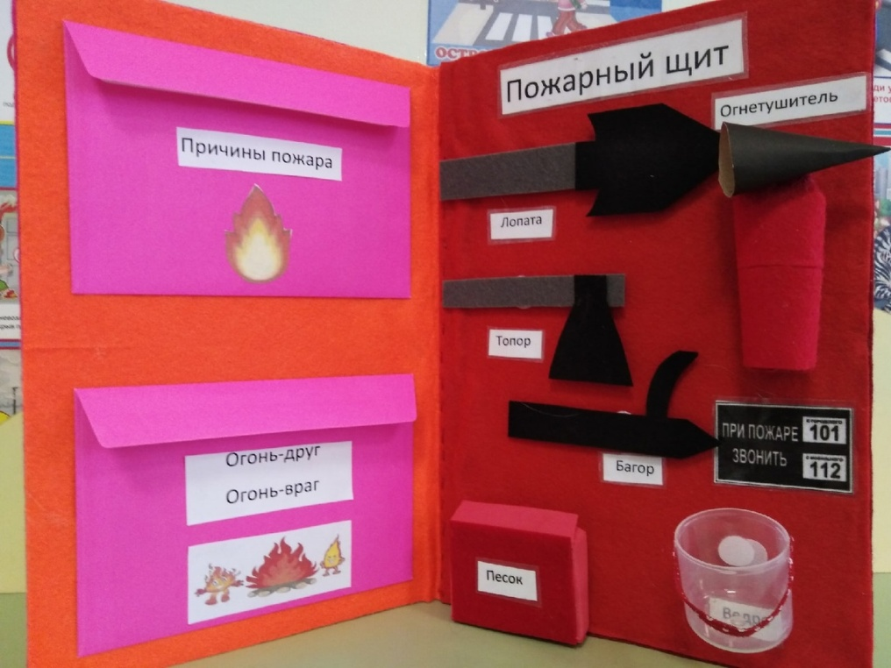
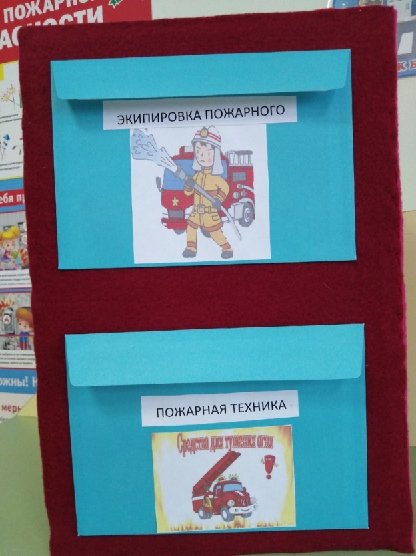
Пожарная безопасность
Лэпбук «Юный пожарный»
Формирование у детей понимания необходимости соблюдать меры пожарной предосторожности, умение оценивать свои возможности по преодолению опасности.

Slide 5
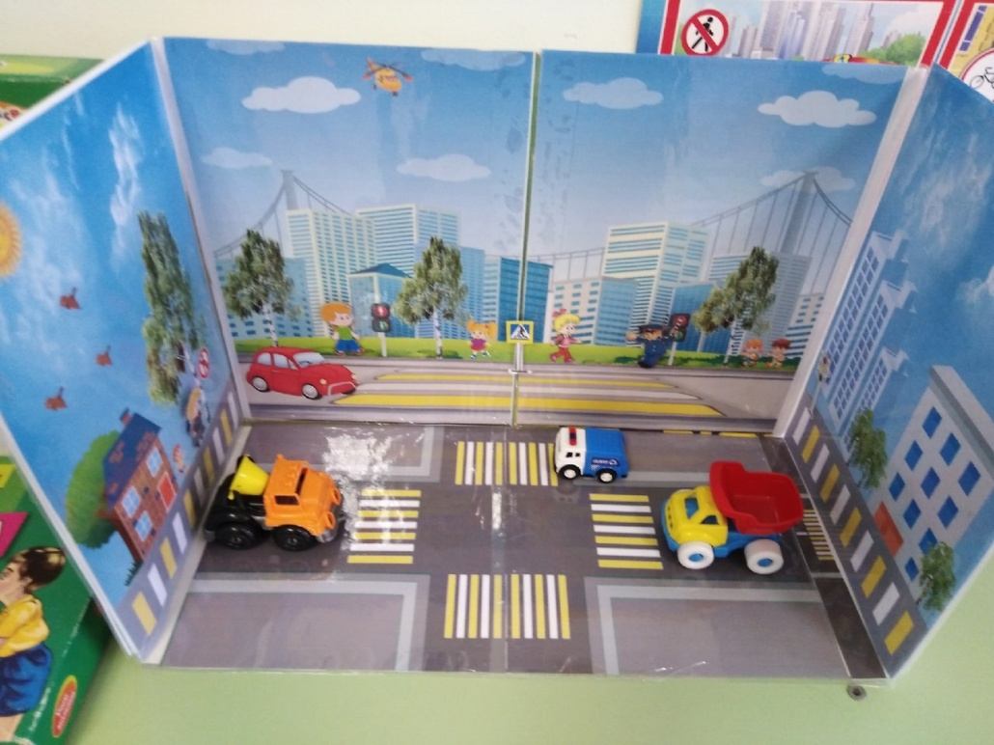
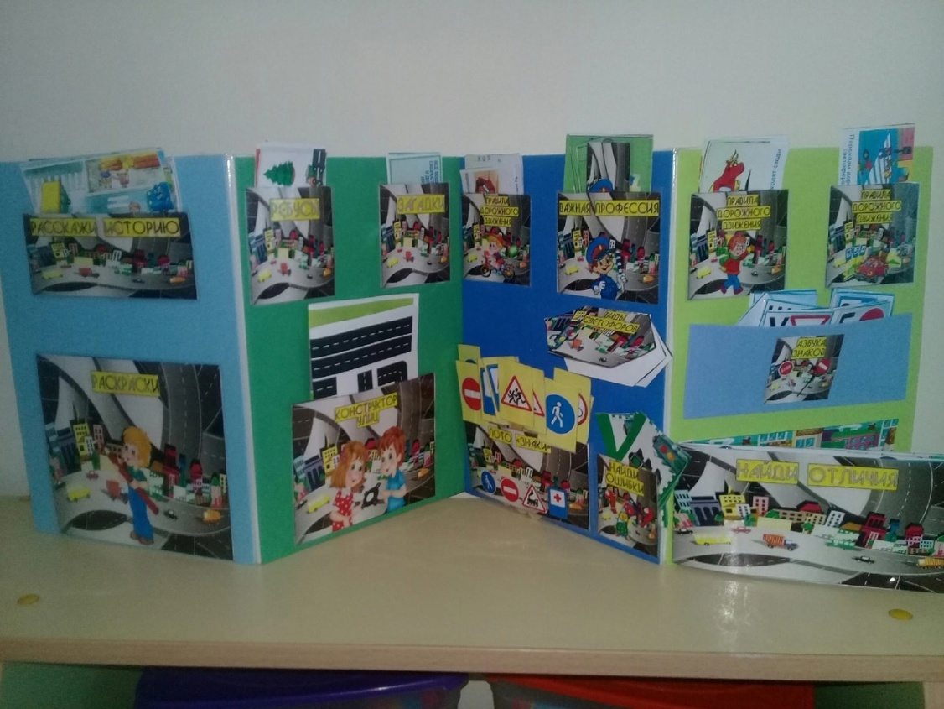
ПДД
Систематизация знаний детей об устройстве улицы, о дорожном движении.
Лэпбук «Правила ПДД»
Макет «Я и дорога»

Slide 6
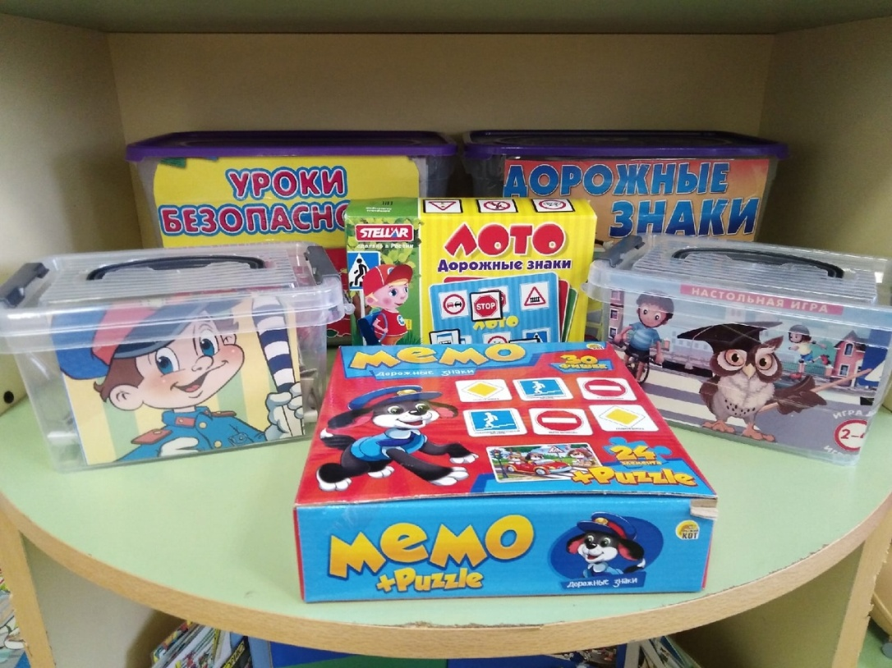
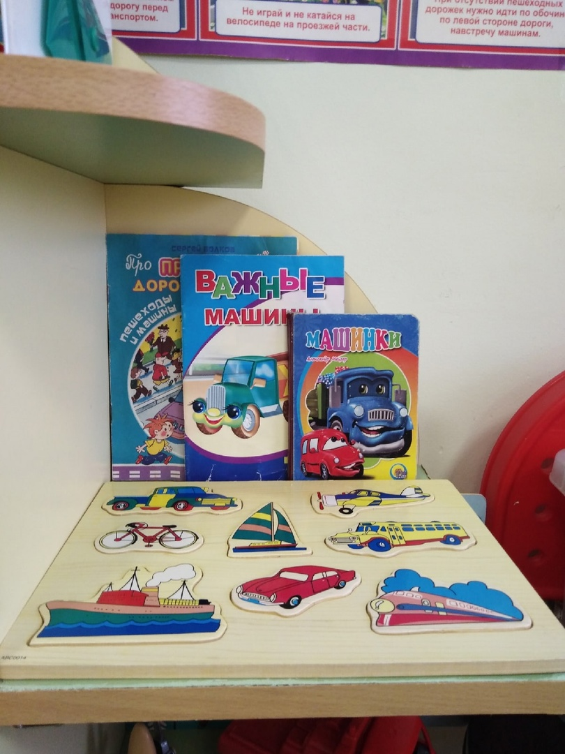
Дидактические и настольные игры

Slide 7
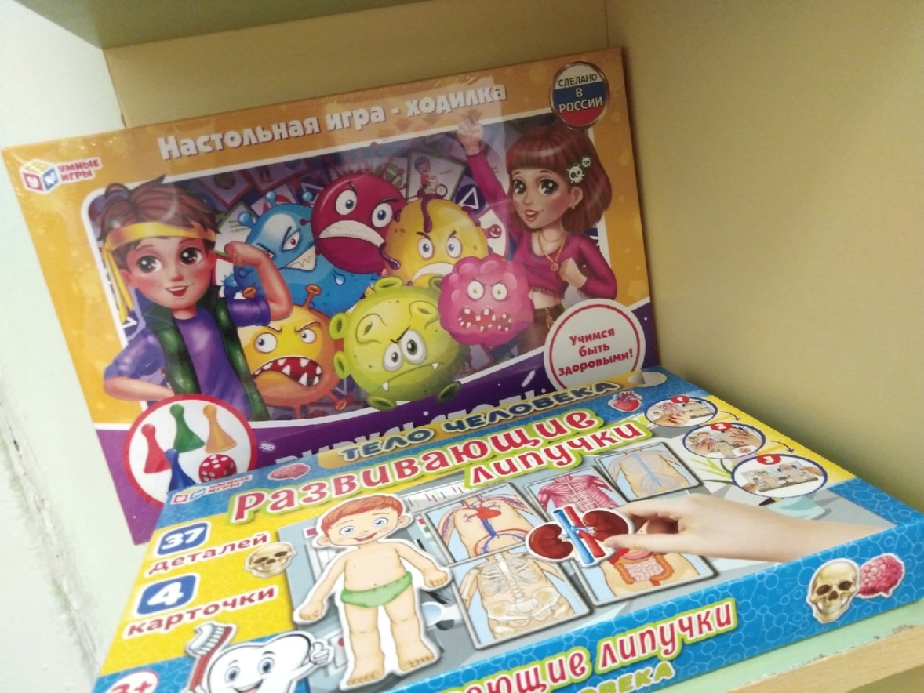
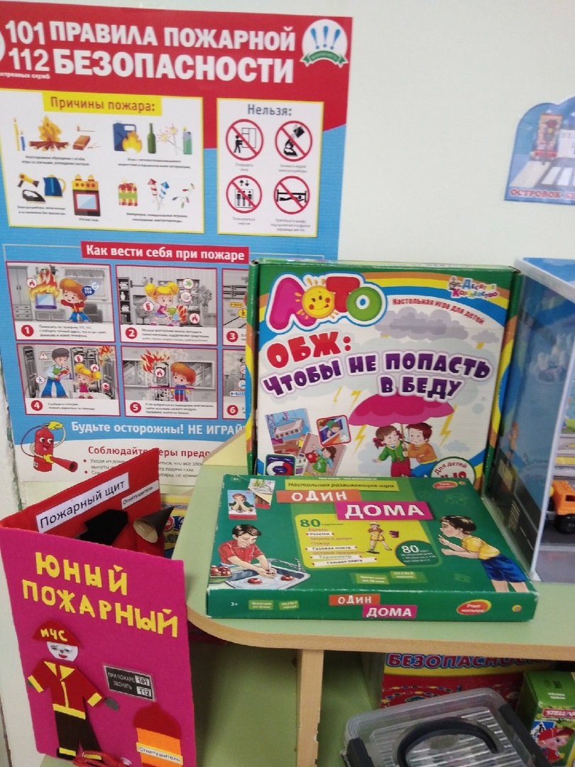
Тело человека , вирусы и болезни, безопасность в быту.

Slide 8
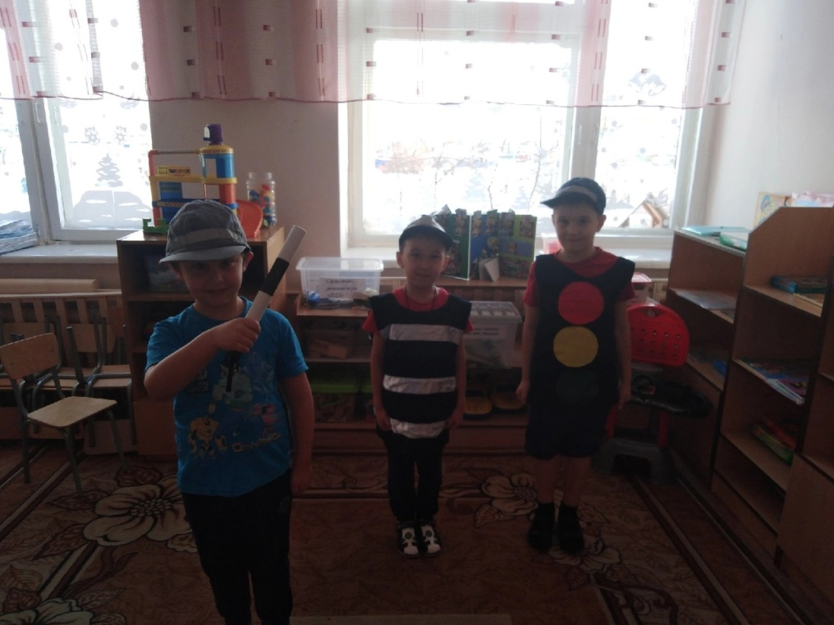
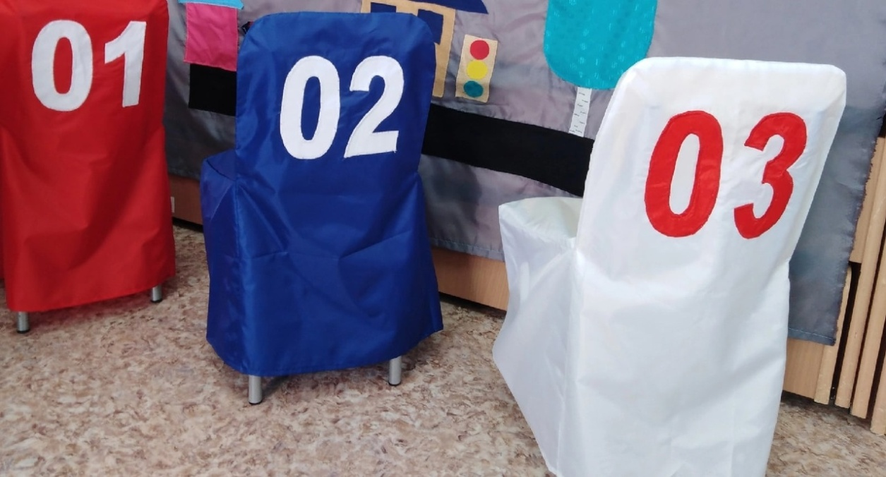
Сюжетно-ролевые игры

Slide 9
Всегда нужно помнить, что жизнь, здоровье и безопасность дошкольника полностью зависят от окружающих его взрослых!

